Slide 1
Sex-graviditet-fødsel
Seksualundervisning 4. klasse

Slide 2
Hvornår? Med hvem? Hvorfor?
Notes:
Diskussion i klassen
Til inspiration ift. bibelske værdier: https://adamogeva.dk/artikel/10-gode-grunde-til-at-vente-med-sex/ https://issuu.com/danskoase/docs/om_seksualitet_-_et_oase_dokument
Væsentlige pointer at nå frem til:
Det er vigtigt at kende hinanden godt, føle sig klar, være tryg, have lyst.
Sig nej, hvis du føler dig presset til at have sex!
Nogle vælger at vente, til de er gift, fordi de synes, det er vigtigt, at man først har lovet hinanden, at man vil elske hinanden hele livet.
Hvis man har sex med hinanden, og forholdet bagefter slutter, kommer man ofte til at føle sig meget alene og føle, at man har givet noget af sig selv væk.

Slide 3
Hvad er sex?
Notes:
Diskuteres på klassen
Pointer, der evt. skal frem (det afhænger meget af de enkelte elever og deres grænser. Ingen skal føle sine grænser overtrådt. Omvendt er det væsentligt at være et eksempel på en voksen, der tør tale om tingene på en naturlig måde):
Når to elsker hinanden meget højt, vil de gerne være meget tæt sammen. Så kan de få lyst til at have samleje. Selvom man får lyst, er det ikke sikkert, at man gør det. Kun hvis man også synes, det er en god idé (pointen er, at lyst ikke er eneste afgørende faktor, fx for kærester, gifte voksne der får lyst til en anden end sin ægtefælle osv.).
For at have samleje skal mandens tissemand blive stiv. Det øver den sig på allerede, fra man er en helt lille baby (rejsning).
Mandens tissemand kommer ind i kvindens tissekone. Det er dejligt for dem begge to.
Manden kan få en udløsning. Det betyder, at der kommer sæd ud af tissemanden. Det øver kroppen sig på, når man begynder at gå i puberteten (våd drøm).
Kvinden kan få orgasme. Orgasme er, når den seksuelle lystfølelse når sit højeste (klimaks) og kulminerer i sammentrækninger af skeden. Kvinden kan nogle gange få flere orgasmer i træk – andre gange får hun ingen.

Slide 4
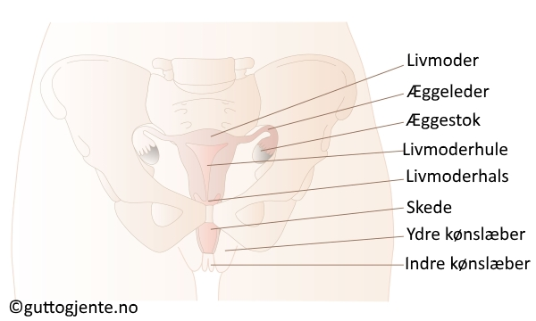
Hvordan bliver man gravid?
Notes:
Sådan ser vi ud indeni. I mandens testikel findes sædceller. Når manden får en udløsning, kommer der sæd ud af tissemanden – det er væske med sædceller i. Hvis sædcellerne kommer ind i kvindens skede, kan de svømme ind i livmoderen.
I kvindens æggestok modnes hver måned et æg, hvis hun er kommet i pubertet. Hvis sædcellen møder ægget, kan der blive dannet et barn.

Slide 5
Baby på vej
Notes:
Hvis ægget bliver befrugtet, begynder udviklingen af et helt unikt menneske med halvdelen af sine gener fra far og halvdelen fra mor.
Ægget transporteres via æggelederen til livmoderen. Her sætter ægget sig fast i slimhinden, og langsomt – over ni måneder – udvikles et barn.

Slide 6
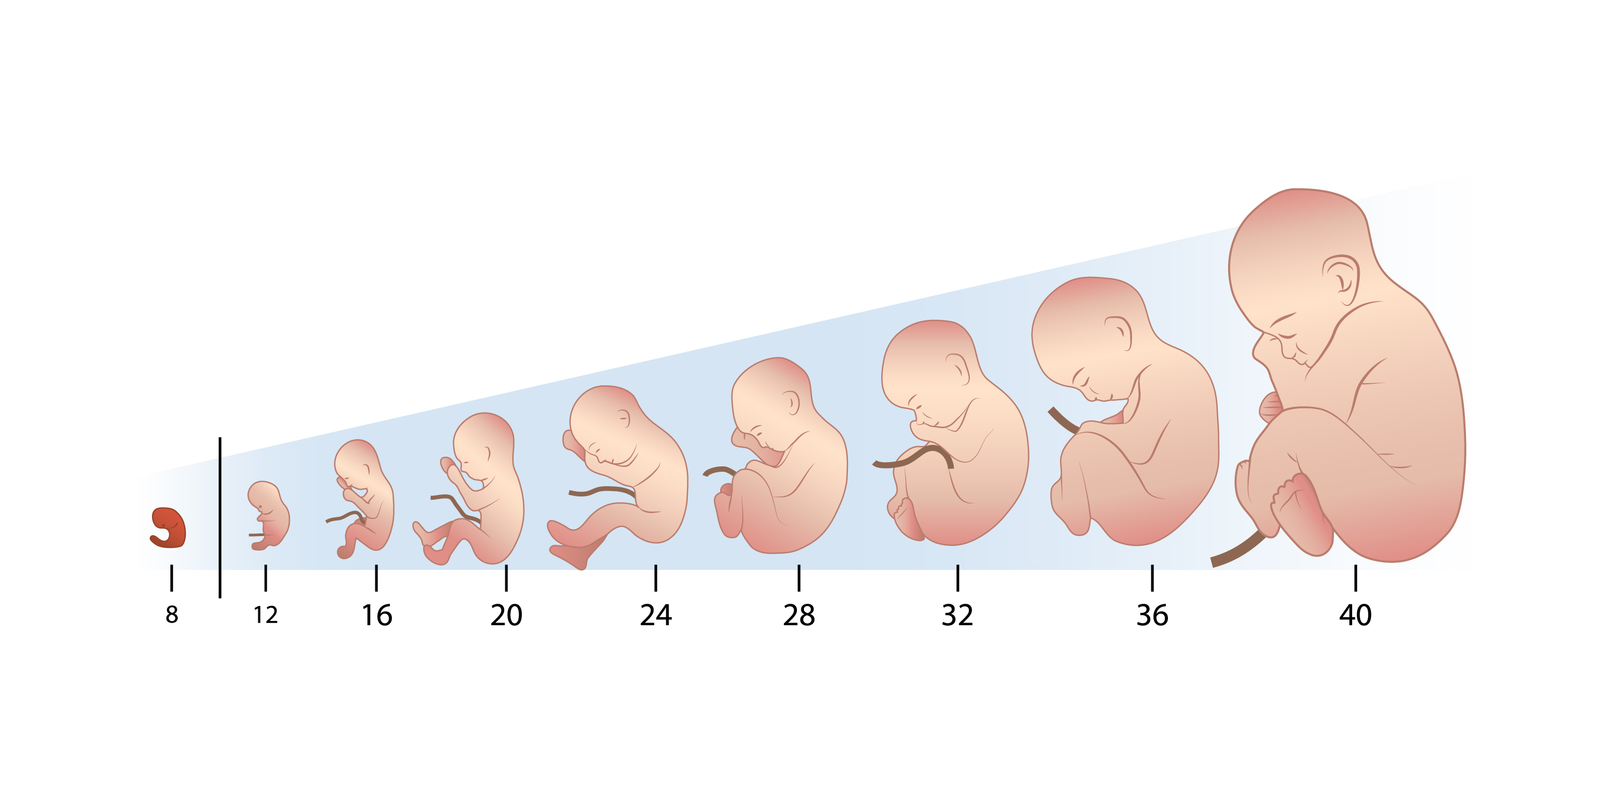
Notes:
En graviditet tager 40 uger; det svarer til ca. ni måneder. I starten er fosteret så lille, at man ikke kan se det med det blotte øje. Ved fødslen vejer babyen ca. 3,5 kg og er 50 cm lang.

Slide 7
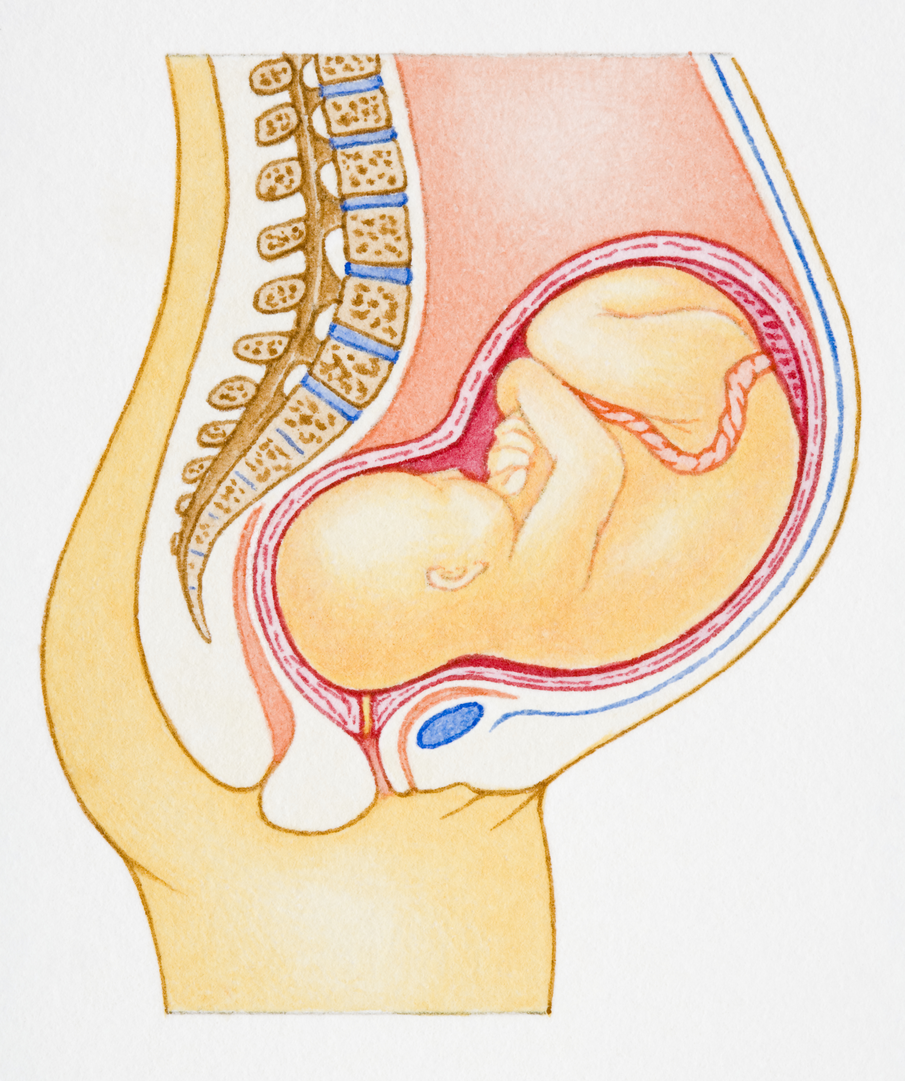
Notes:
De fleste børn bliver født gennem kvindens skede. Oftest kommer barnet med hovedet først. I de fleste klasser vil der være børn, der er blevet født på andre måder (fx kejsersnit) .

